Slide 1


基于互联网技术的
心理学实验编程
Web-Based Psychological Experimental Programming

Slide 2


是什么？
互联网技术；心理学实验；编程
对比传统方法：
1、速度快；2、范围大；3、成本低；4、可整合性高
为什么？
WEB基础知识；
Qualtrics在线调查系统；
Inquisit Web在线实验系统；
怎么学？

Slide 3


网络基础 & Qualtrics在线调查系统
1
Qualtrics在线调查系统进阶
2
Inquisit 初阶：软件逻辑与基本语法
3
Inquisit 进阶：编制完整的实验程序
4
Inquisit 高阶：随机化与网络施测
5
在线实验与在线调查系统架设实例
6

Slide 4

作业1：开发一个基于Bootstrap框架的静态网页：（1）图文并茂的呈现实验介绍；（2）设置进入实验的二维码及按钮；（3）设置菜单栏，主页整合多项实验。
作业2：编制不少于40道题目的Qualtrics在线调查程序：（1）包含单选、多选、李克特量表等多种题目类型；（2）设置被试间随机和被试内随机，以及跳过逻辑。
作业3：编制基于Inquisit Web的实验程序：（1）包含指导语、练习、正式实验、结束语模块；（2）刺激材料包含文字、图片、语音；（3）设置被试间随机和被试内随机，以及跳过逻辑。
作业4：整合部署已完成的前三个作业，形成一套完整的在线调查与实验系统。
该作业作为唯一需要提交的作业，作为课程成绩考核内容（在线提交项目网址即可）。

Slide 5

课程要求
一定要来上课！ 一定要来上课！ 一定要来上课！
一定要写作业！ 一定要写作业！ 一定要写作业！
一定要带电脑！ 一定要带电脑！ 一定要带电脑！

Slide 6


参考书和学习资源
北京师范大学官方微信公众号：
《Qualtrics 使用教程》
《Inquisit 使用教程》
《心理学实验软件Inquisit 教程》冯成志，北京大学出版社
http://www.millisecond.com/download/library
https://github.com/jellyfishfree/Inquisit-Web-BNUPSY

Slide 7

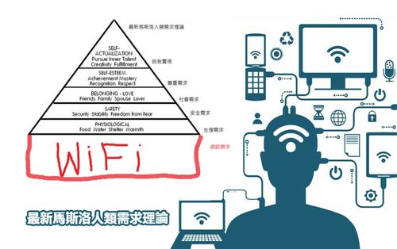
PART 1
网络基础

Slide 8
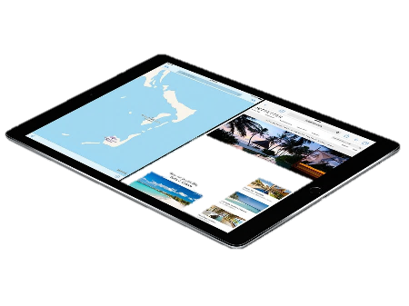

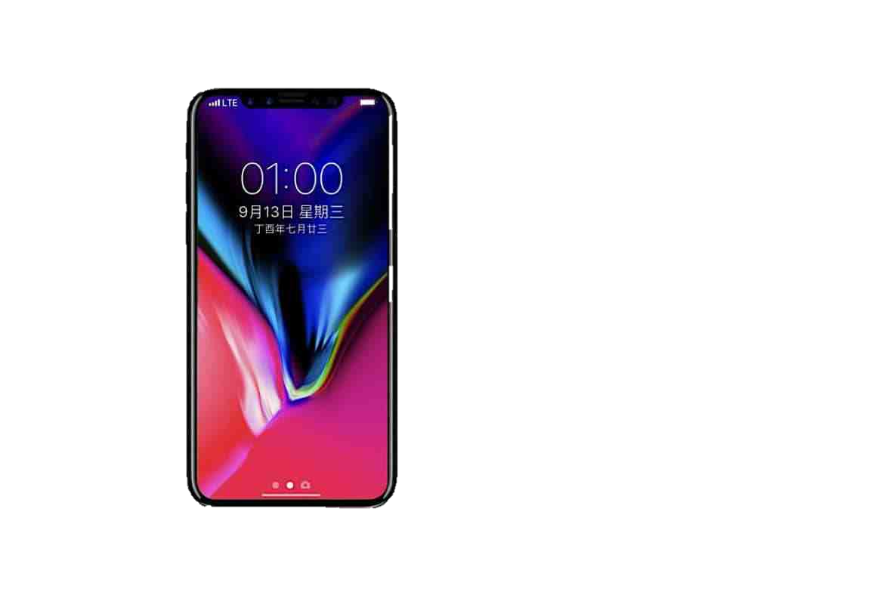
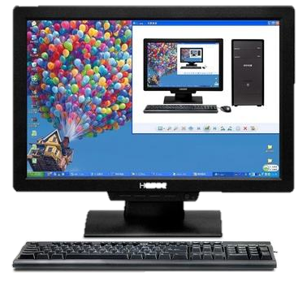
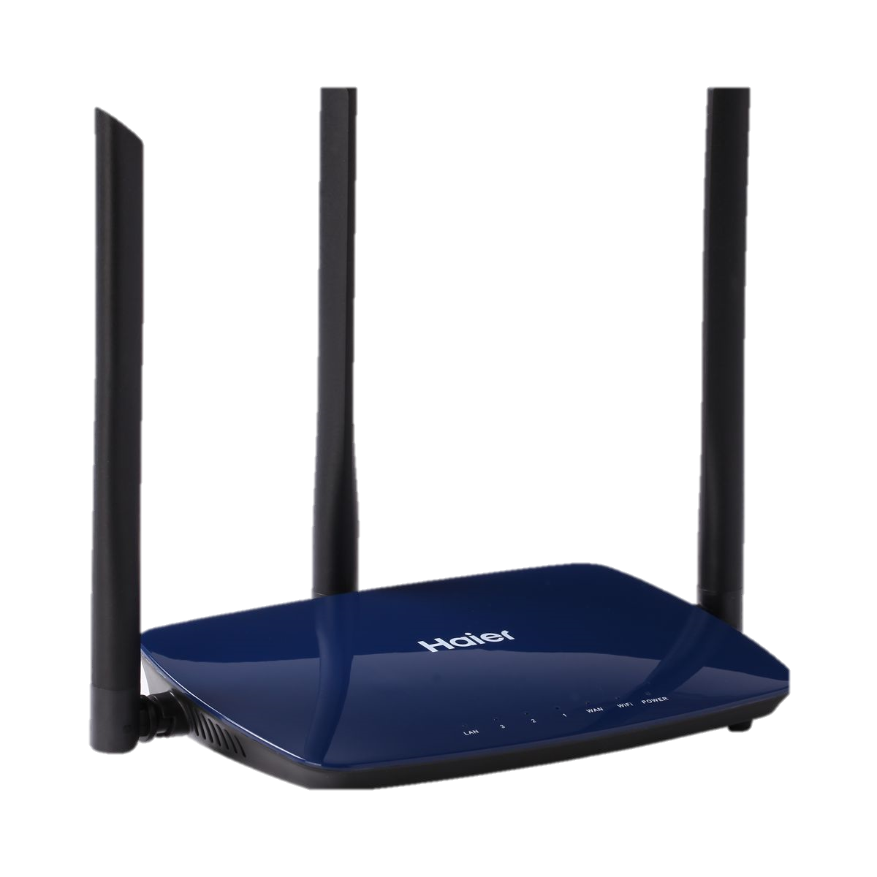
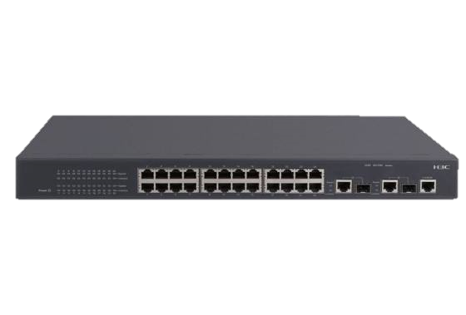
PART 1
网络基础
Smart Phone
Tablet
Laptop
PC
Wireless switches
Ethernet switches

Slide 9


PART 1
网络基础

Slide 10

PART 1
网络基础
TCP/IP协议
HTML超文本格式
Post/Get/Request 方法

Slide 11
PART 1
网络基础
浏览器
网页服务器
数据库服务器
Front-End
Back-End

Slide 12
PART 1
网络基础
案例1：知乎 www.zhihu.com
案例2：百度 www.baidu.com
案例3：心理学部 http://psych.bnu.edu.cn

Slide 13
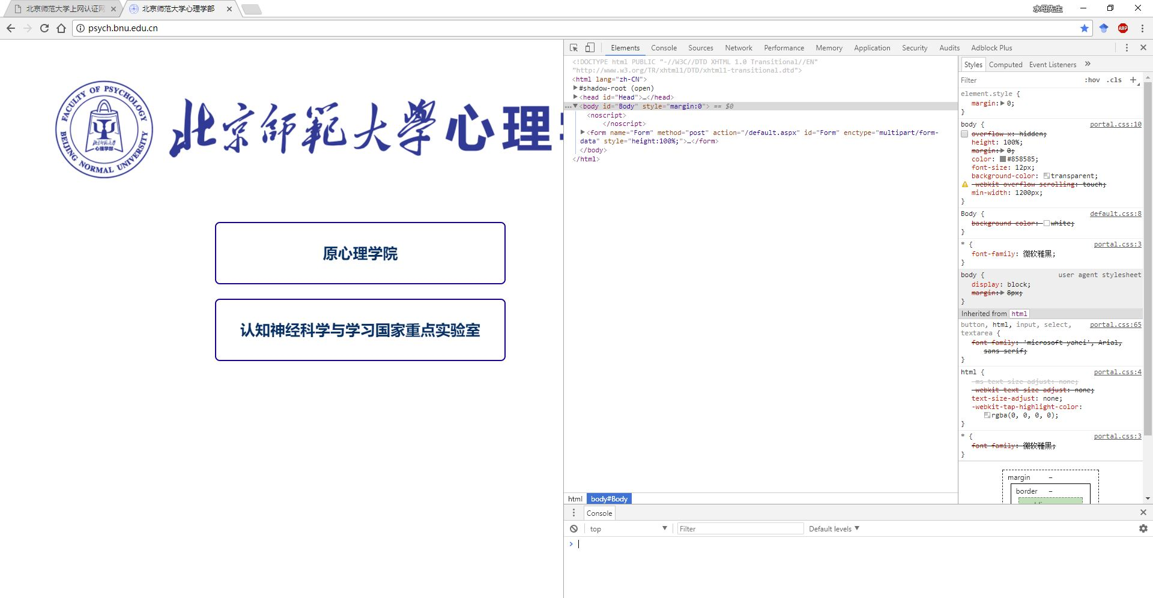
PART 1
网络基础

Slide 14
PART 1
网络基础
HTML
CSS/DIV
JAVASCRIPT
定义网页呈现的内容：
文字、图片、音视频、超链接
定义网页呈现的格式：
字体、颜色、大小、边距、位置等
定义网页对象的动作：
通过设定事件，完成函数定义的动作
采用脚本语言
最新版本HTML5
采用脚本语言
最新版本CSS3
采用脚本语言
最新版本JS7
Bootstrap 4

Slide 15
PART 1
网络基础
通过编写案例介绍一下内容：
HTML 文档的结构，如何写HTML？
HTML 如何定义格式？
HTML 如何定义动作？

Slide 16






实验编程工具箱
GitHub
ATOM
Lantern
Chrome
Inquisit
Qualtrics

Slide 17
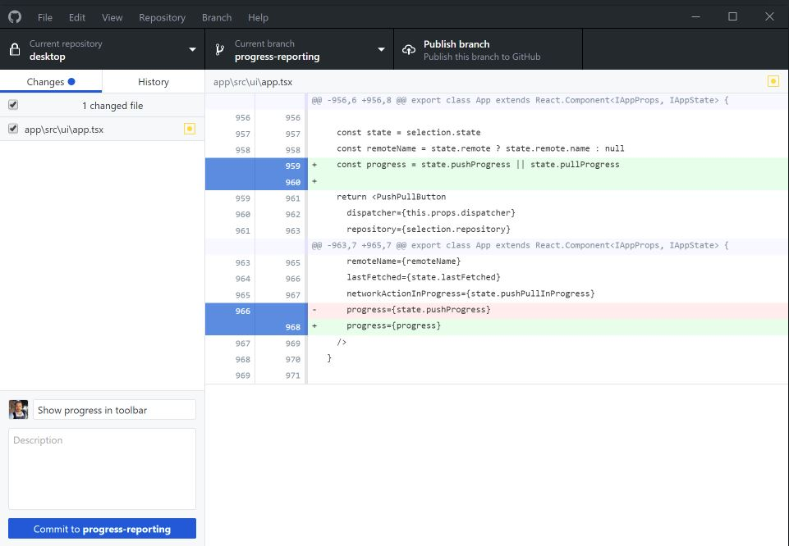
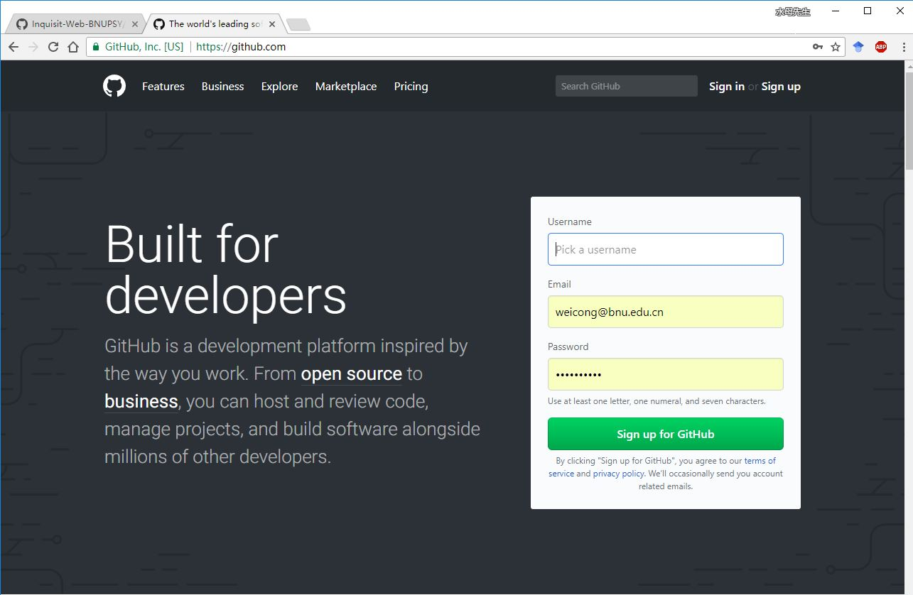

代码版本管理与托管平台
网址：www.github.com 客户端：https://desktop.github.com
世界上最大的男性社交网站

Slide 18
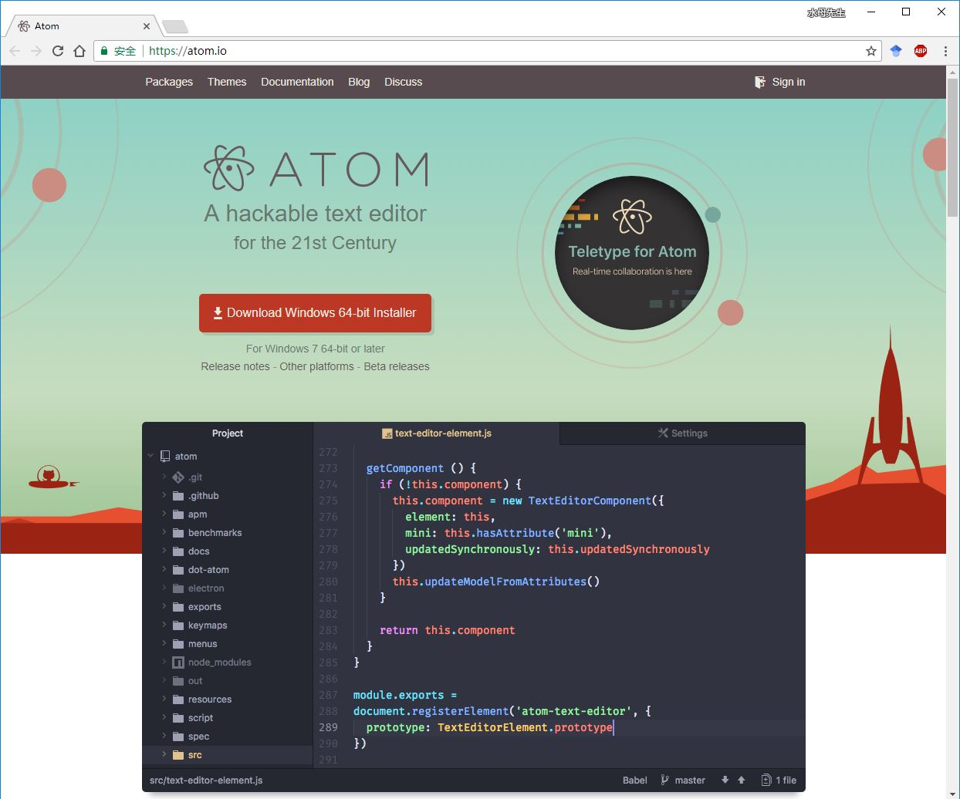
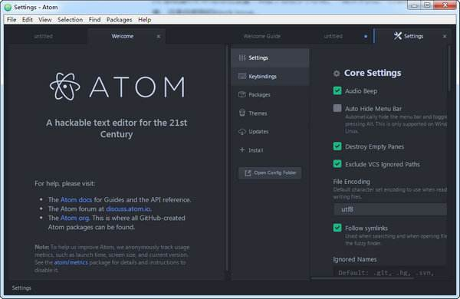
代码编辑器（支持多种语言，插件丰富，自动补全）
客户端：https://atom.io/

Slide 19
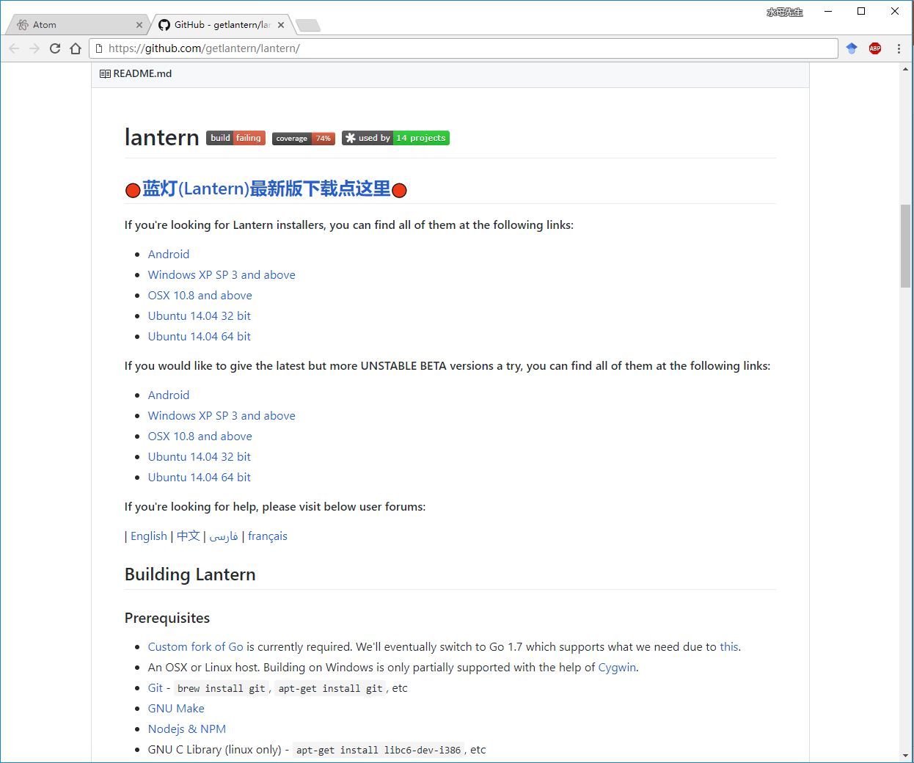


科学上网工具（支持Windows/Mac/Linux平台）
客户端：https://github.com/getlantern/lantern/

Slide 20
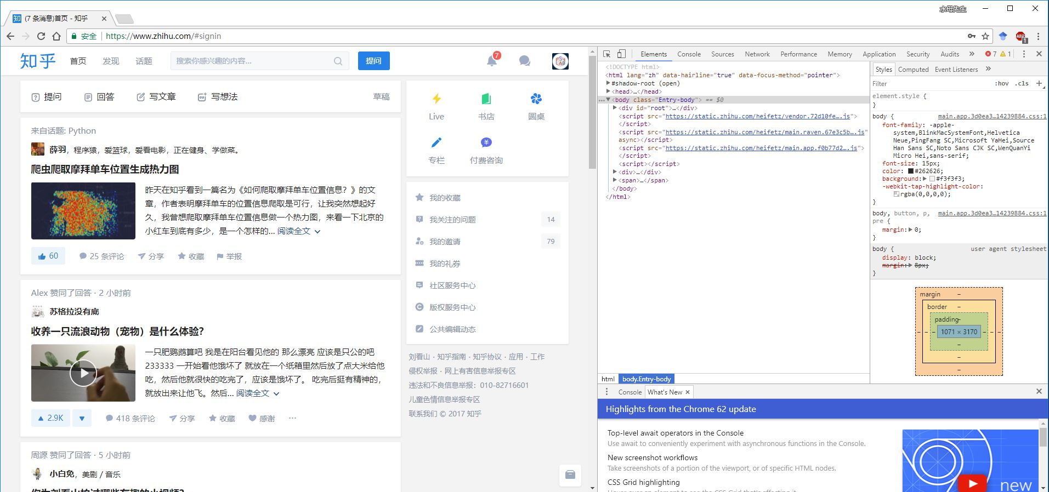
代码调试工具（支持Windows/Mac/Linux平台）
客户端：http://www.google.cn/intl/zh-CN/chrome/browser/desktop/index.html

Slide 21
Qualtrics 在线调查系统(演示)

Slide 22
答疑相关
后主楼1424A，周五下午1:30 - 5:30;
（欢迎团队来访，面对面捉虫更有效）
联系方式：(最好不要问代码问题)
QQ：754233342 ；手机: 17710036480；邮箱：weicong@bnu.edu.cn

